Slide 1
脅迫 （小学校４～６年）
～ねらい～
インターネット上で、自分の書き込みが、相手にどのように伝わり、どのように受け止められるかを考えさせる。
また、書き込んだ内容によっては、多くの人に多大な迷惑をかけてしまうことを理解させる。

Slide 2
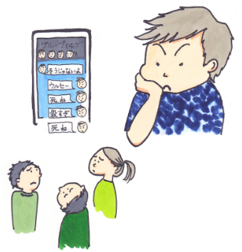
「死ね」・「ころすぞ」
Aさん
このような書きこみをされたら、どのような気持ちになりますか？
Notes:
ある日、Aさんは友達のBさんとメッセージのやり取りをしているうちにけんかになり、軽い気持ちで「死ね」・「殺すぞ」などの書き込みをしてしまいました。
【質問】
★もし、あなたがこのような書き込みをされたら、どのような気持ちになりますか？
【回答例】
・怖い気持ち
・いやな気持ち
・悲しい気持ち
・明日学校で何をされるか心配

Slide 3
書きこみをするときに大切なことは？
相手の顔が見えないので、ふだん言えないようなことも、軽い気持ちで書きこんでしまう可能性が高い
もし、自分が受け取ったらどのような気持ちになるか考える
相手のことを考える
人をきずつける言葉を使わない
Notes:
では、書き込みをするときに大切なことは、どのようなことでしょうか？
★インターネットやスマートフォンでは相手の顔が見えないので、普段言えないようなことも、軽い気持ちで書き込んでしまう可能性が高いと言われています。
相手を脅すようなメッセージは、絶対に書き込んではいけません。
「もし、自分が受け取ったらどのような気持ちになるか」ということを考えることが大切です。
そのためには★相手のことを考え、人を傷つける言葉を使わないということが必要です。

Slide 4
もし、おどすようなメッセージが送られてきたら？
書きこまれている内容を、画ぞうなどにのこす
→もし、自分でできないときは、親や先生にのこしてもらう
このようなメッセージに対して、返事を書かない
すぐに大人に相談
Notes:
逆に、相手を脅すようなメッセージを見かけたり、自分が受け取ったりした場合について説明します。
まず、書き込まれている内容を、画像として残しておいてください。画面をデジカメなどで撮影してもよいです。
画像を残すことで、書き込みの内容や時間などが証拠となります。
自分で画像などに残すことができないときは、親や先生にお願いしましょう。
また、このようなメッセージに対して、返事を書かないでください。
返事を書くことで、相手はますます怒ったり、あなたを攻撃するような書き込みをし続けたりします。
一人で悩まず、★すぐに自分の親や、先生など大人に相談してください。

Slide 5
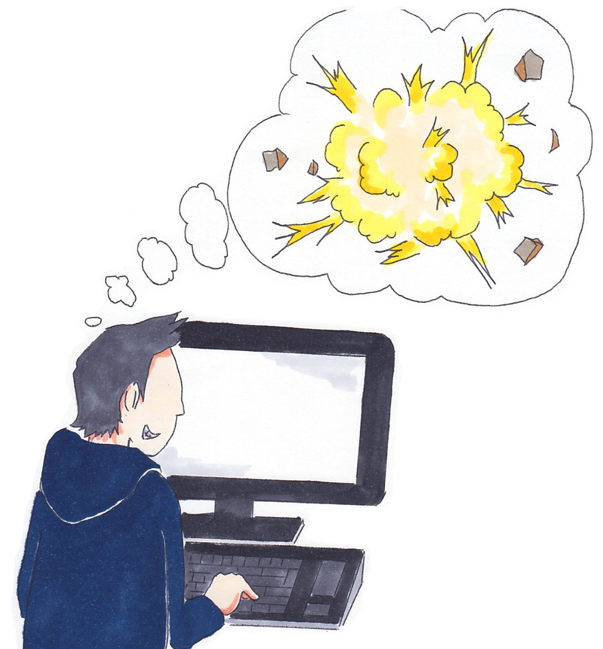
学校は、 ふきとぶ でしょう
どのような 問題が起きると
考えられますか？
Notes:
次に、この絵を見てください。
インターネット上に、「ある学校に爆弾を仕掛けた」「学校は吹き飛ぶでしょう」という書き込みをしました。
【質問】
このような書き込みをした場合、どのような問題が起きると考えられますか？
【回答例】
多くの人を不安にさせる
学校を休みにしなければならなくなる
警察につかまる
[参考資料]
この爆破予告に関する問題は、『ネットトラブル事例とその予防』（栃木県教育委員会 平成28年7月）にはないが、ここ数年全国的に問題となっている事例であるため取り上げた。

Slide 6
どんなことが分かったかな？
多くの人を不安にさせる
学校を休みにしなければならない
学校の近くに住んでいる人が、 ひなんしなければならない
けいさつかんが見回りをしなければ ならない
多くの人にめいわくをかける
Notes:
皆さんに答えてもらったように、画面のような問題点が考えられます。
爆破予告などの書き込みをすることで、学校など多くの人が集まる場所では、被害者が出る可能性もあるため、状況によっては休みにしなければなりません。
学校の近くに住んでいる人にも注意を呼びかけなくてはならないし、警察官は安全を確認するために校舎内などを見て回ることになります。
自分の名前を書いていないし、ほんの冗談のつもりで少し脅かしてやろうなどという、軽い気持ちで書き込むことが★多くの人に迷惑をかけることになるのです。
このようなことは、絶対にしてはいけません。

Slide 7
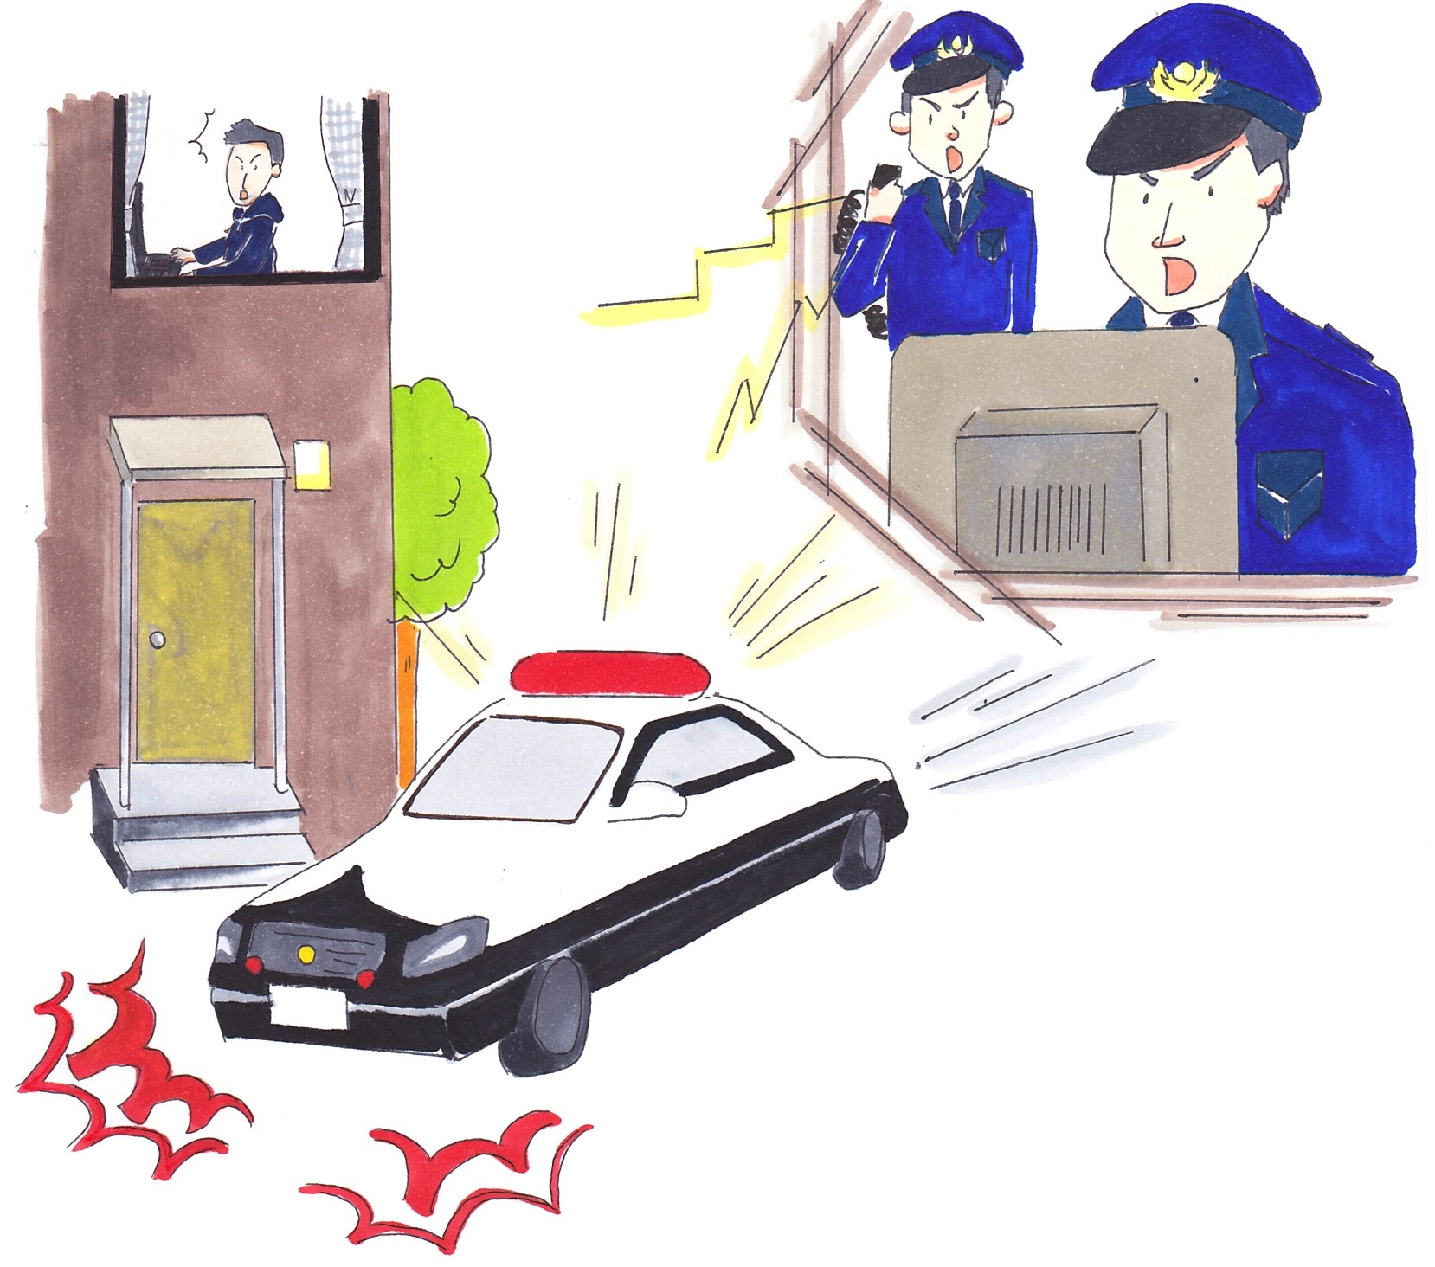
だれが書いたのかすぐに分かる
Notes:
また、このような書き込みをする人の中には、自分の名前などを書き込まなければ誰にも分からないだろうと考えている人もいます。
事件につながるような内容の場合は、警察が全力で書き込みをした人を探します。
たとえ自分の名前などを書き込んでいなかったとしても、書き込みの記録などをたどることで、見つけ出すことができるのです。
その後、書き込みの内容などについて、警察から詳しく調べられることになります。
警察が調べた結果、この情報は嘘だということが分かったとしても、被害を受けた人（迷惑をかけられた人）から、その時に受けた被害の分のお金などを求められる可能性があります。（損害賠償）
警察に捕まるから、また、お金を払わなくてはならないから、などの理由でやらない、というのではなく、他の人に迷惑をかけるのでやらないという気持ちが大切です。
軽い気持ちで書いてしまったものが、多くの人に多大な迷惑をかけてしまうことがあるので、迷惑をかけるようなことは絶対にしないようにしましょう。

Slide 8
まとめ
おどすようなメッセージは、読んでいる人をいやな気持ちにさせる
自分の名前などを書かずに送っても、だれが書いたかすぐに分かってしまう
おどすようなメッセージは、ぜったいに書かない
多くの人にめいわくをかけるようなメッセージは、ぜったいに書かない
メッセージを読む人の気持ちを考えて書く
Notes:
まとめです。
脅すようなメッセージは、読んでいる人を嫌な気持ちにさせてしまいます。
また、自分の名前などを書かずに送っても、誰が書いたかすぐに分かってしまいます。
相手を脅すようなメッセージや、爆破予告などの多くの人に迷惑をかけてしまうようなメッセージは、絶対に書いてはいけません。
メッセージを書くときは、読む人の気持ちを考えて書きましょう。

